Slide 1

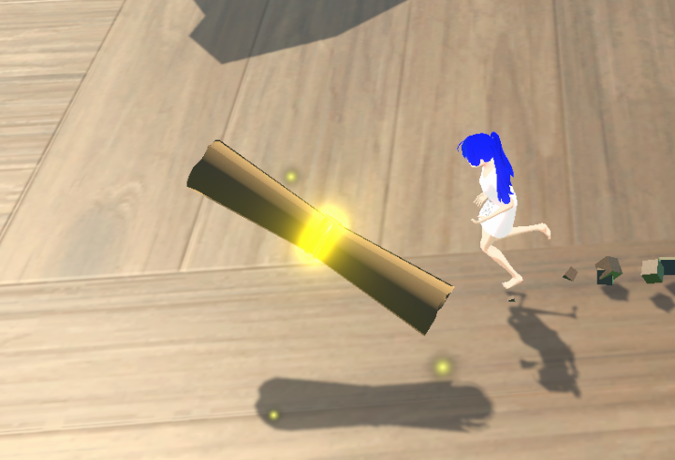
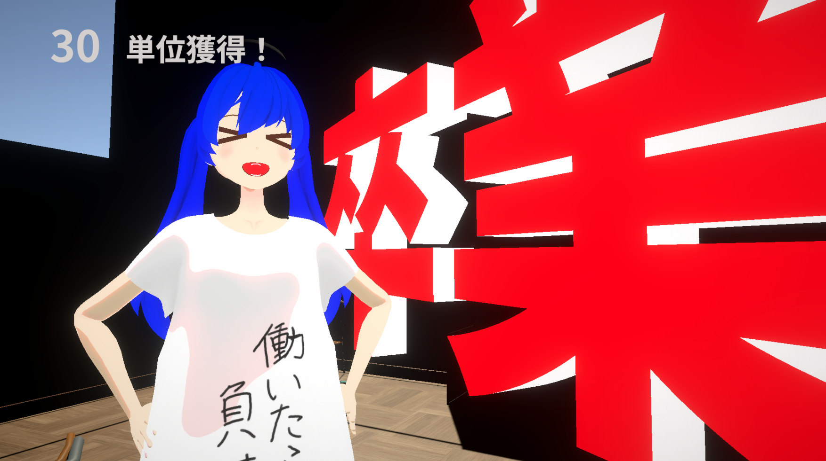
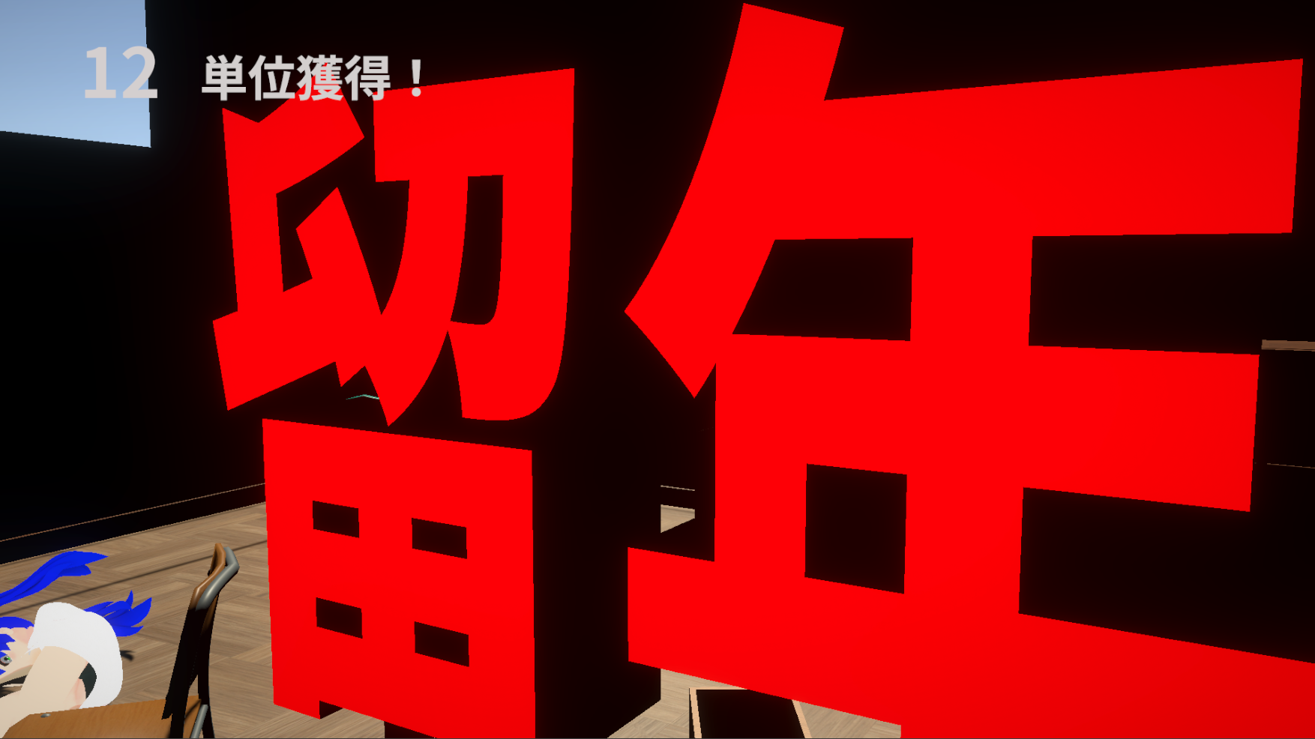
コントローラーで
キャラクターを
操作して
単位を集めよう！
単位を集めて
卒業しよう！
ちゃんと単位を
集めないと
留年しちゃうぞ！

